Slide 1

Підприємство та підприємництво.
Тема_#6

Slide 2

Що таке підприємництво?
?
Підприємництво – це самостійна, ризикована, ініціативна діяльність, спрямована на виробництво товарів та надання послуг з метою отримання прибутку.

Slide 3

Підприємництво.
Мета. Об’єкт та суб’єкт.
1
Мета: максимізація доходу в результаті спрямування зусиль підприємця на певний об’єкт.
Об’єкт: сукупність видів економічної діяльності, в межах якої підприємець досягає максимізації доходу.
Суб’єкти: приватні особи, групи юридичних або фізичних осіб, держава.

Slide 4

Типи підприємництва
2
- виробниче;
- фінансове;
- торговельне;
- інноваційне;
- посередницьке;
- страхове.

Slide 5

Типи підприємництва.
Виробниче підприємництво.
2
Виробництво товарів, послуг, інформації, духовних цінностей.

Slide 6

Типи підприємництва.
Комерційне підприємництво.
2
Комерційне підприємство здійснює операції з купівлі-продажу або перепродажу товарів і послуг. Представниками комерційного підприємництва є різні торговельні організації, що продають споживчі товари та засоби виробництва.

Slide 7

Типи підприємництва.
Посередницьке підприємництво.
2
Посередницьке підприємництво полягає зведенні зацікавлених у взаємній угоді сторін. За надання послуг підприємець отримує дохід. Посередницькі фірми можуть надавати інформаційні, консультаційні, маркетингові послуги.

Slide 8

Типи підприємництва.
Фінансове підприємництво.
2
Фінансове підприємництво є різновидом комерційного, в якому об’єкт купівлі-продажу – гроші, валюта та цінні папери.

Slide 9

Типи підприємництва.
Страхове підприємництво.
2
Страхове підприємництво – це особлива форма фінансового підприємництва, коли підприємець отримує страховий внесок від клієнта, який повертається тільки при настанні застрахованого випадку.

Slide 10

Фірма.
Види товариств.
Повне товариство
Власники несуть повну відповідальність усім своїм майном
Товариство з обмеженою відповідальністю
Власники несуть відповідальність тільки майном підприємства.
Товариство з додатковою відповідальністю
Власники несуть відповідальністьмайном підприємства та своїм власним майном.
Змішане (командитне) товариство
Складається з дійсних членів та членів вкладників.
Корпорація (акціонерне товариство)
Статутний капітал поділений на частки рівної номінальної вартості (акції), учасники несуть відповідальність у межах вартості своїх акцій.
Фірма – це юридична особа, від імені якої підприємство здійснює свою господарську діяльність.

Slide 11

Види підприємств.
За розміром.
4
Малі – не більше 50 осіб;
Середні – до 250 осіб;
Великі – понад 250 осіб.

Slide 12

Види підприємств.
За формою власності.
4
державні – повністю перебувають у державній власності;
колективні – перебувають у власності колективу;
комунальні – належать громаді, підпорядковуються органам місцевого самоврядування;
приватні.

Slide 13


Структурні об’єднання підприємств.
Асоціації.
Асоціації – це договірне об’єднання, створене з метою централізації виробничих та управлінських функцій.

Slide 14

Структурні об’єднання підприємств.
Корпорація.
Корпорація – це договірне об’єднання підприємств з метою консолідації їх господарської діяльності.

Slide 15

Структурні об’єднання підприємств.
Франчайзинг.
Франчайзинг – це організація бізнесу, коли компанія (франчайзер) передає певній фізичній особі чи компанії (франчайзі) право на продаж продуктів та послуг цієї компанії.

Slide 16
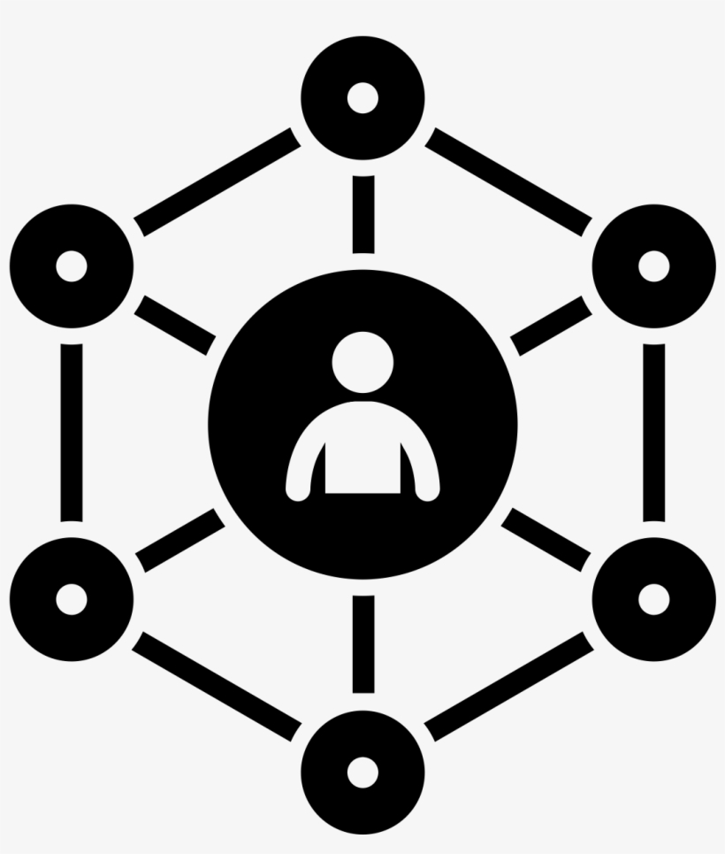
Структурні об’єднання підприємств.
Холдинг.
Холдинг – це акціонерна компанія, яка володіє контрольним пакетом акцій однієї або декількох корпорацій, керує їх діяльністю та визначає загальну стратегію розвитку.

Slide 17



Капітал підприємства.
Кругообіг капіталу.
Закупівля факторів виробництва
Продаж готової продукції
Виробництво товарів
Фактори виробництва, що перебувають у власності або розпорядження підприємства складають його кошти або капітал.

Slide 18
Витрати підприємства.
Класифікація витрат.
7
Постійні витрати – це витрати, які не залежать від обсягів виробництва. прикладами таких витрат є оренда, земельний податок, проценти по кредитах, заробітна плата постійним працівникам, утримання будівель тощо.
Змінні витрати – це витрати, які безпосередньо залежить від обсягу виробництва.

Slide 19

Дохід та прибуток підприємства.
8
Результатом господарської діяльності є отримання підприємцем винагороди у вигляді доходу.
Прибуток – це винагорода підприємця за його організаційні здібності, управління виробництвом, інновації та ризиковий характер діяльності.

Slide 20

Дякую за увагу!

